Slide 1
机载激光测深数据处理流程：从 L1 原始观测到最终点云
以 00111 文件为例说明中间过程；00050-00150 的 95 个 Stage 7A 文件作为可展示候选成果
核心问题：原始激光记录怎样一步步变成地图坐标中的三维点云？
L1 原始观测
L2 机体系点云
L3 POS 匹配
最终点云
时间 + 原始距离计数 + 扫描镜位置
相对飞机的前后、左右、上下位置
匹配飞机位置和姿态，得到东/北/高偏移
UTM 坐标 + 高程 + 经纬度
给不熟悉数据的老师先讲清楚
本次阶段性结论
L1 不是点云，只是逐点观测记录。
L2 是相对飞机自身坐标系的局部点云。
L3 把每个激光点与飞机 POS 轨迹按时间对应起来。
最终结果是把“飞机位置”和“激光点相对飞机的偏移”合成。
00050-00150 中 95 个 Stage 7A 文件判为可展示候选成果。
6 个坏时间文件单独排除，不混入几何判断。
00144-00145 存在 0.12666 秒时间间隔，但目视未见明显几何跳变。
汇报定位：解释处理链条和阶段性成果，不宣称已完成全部文件最终生产。

Slide 2
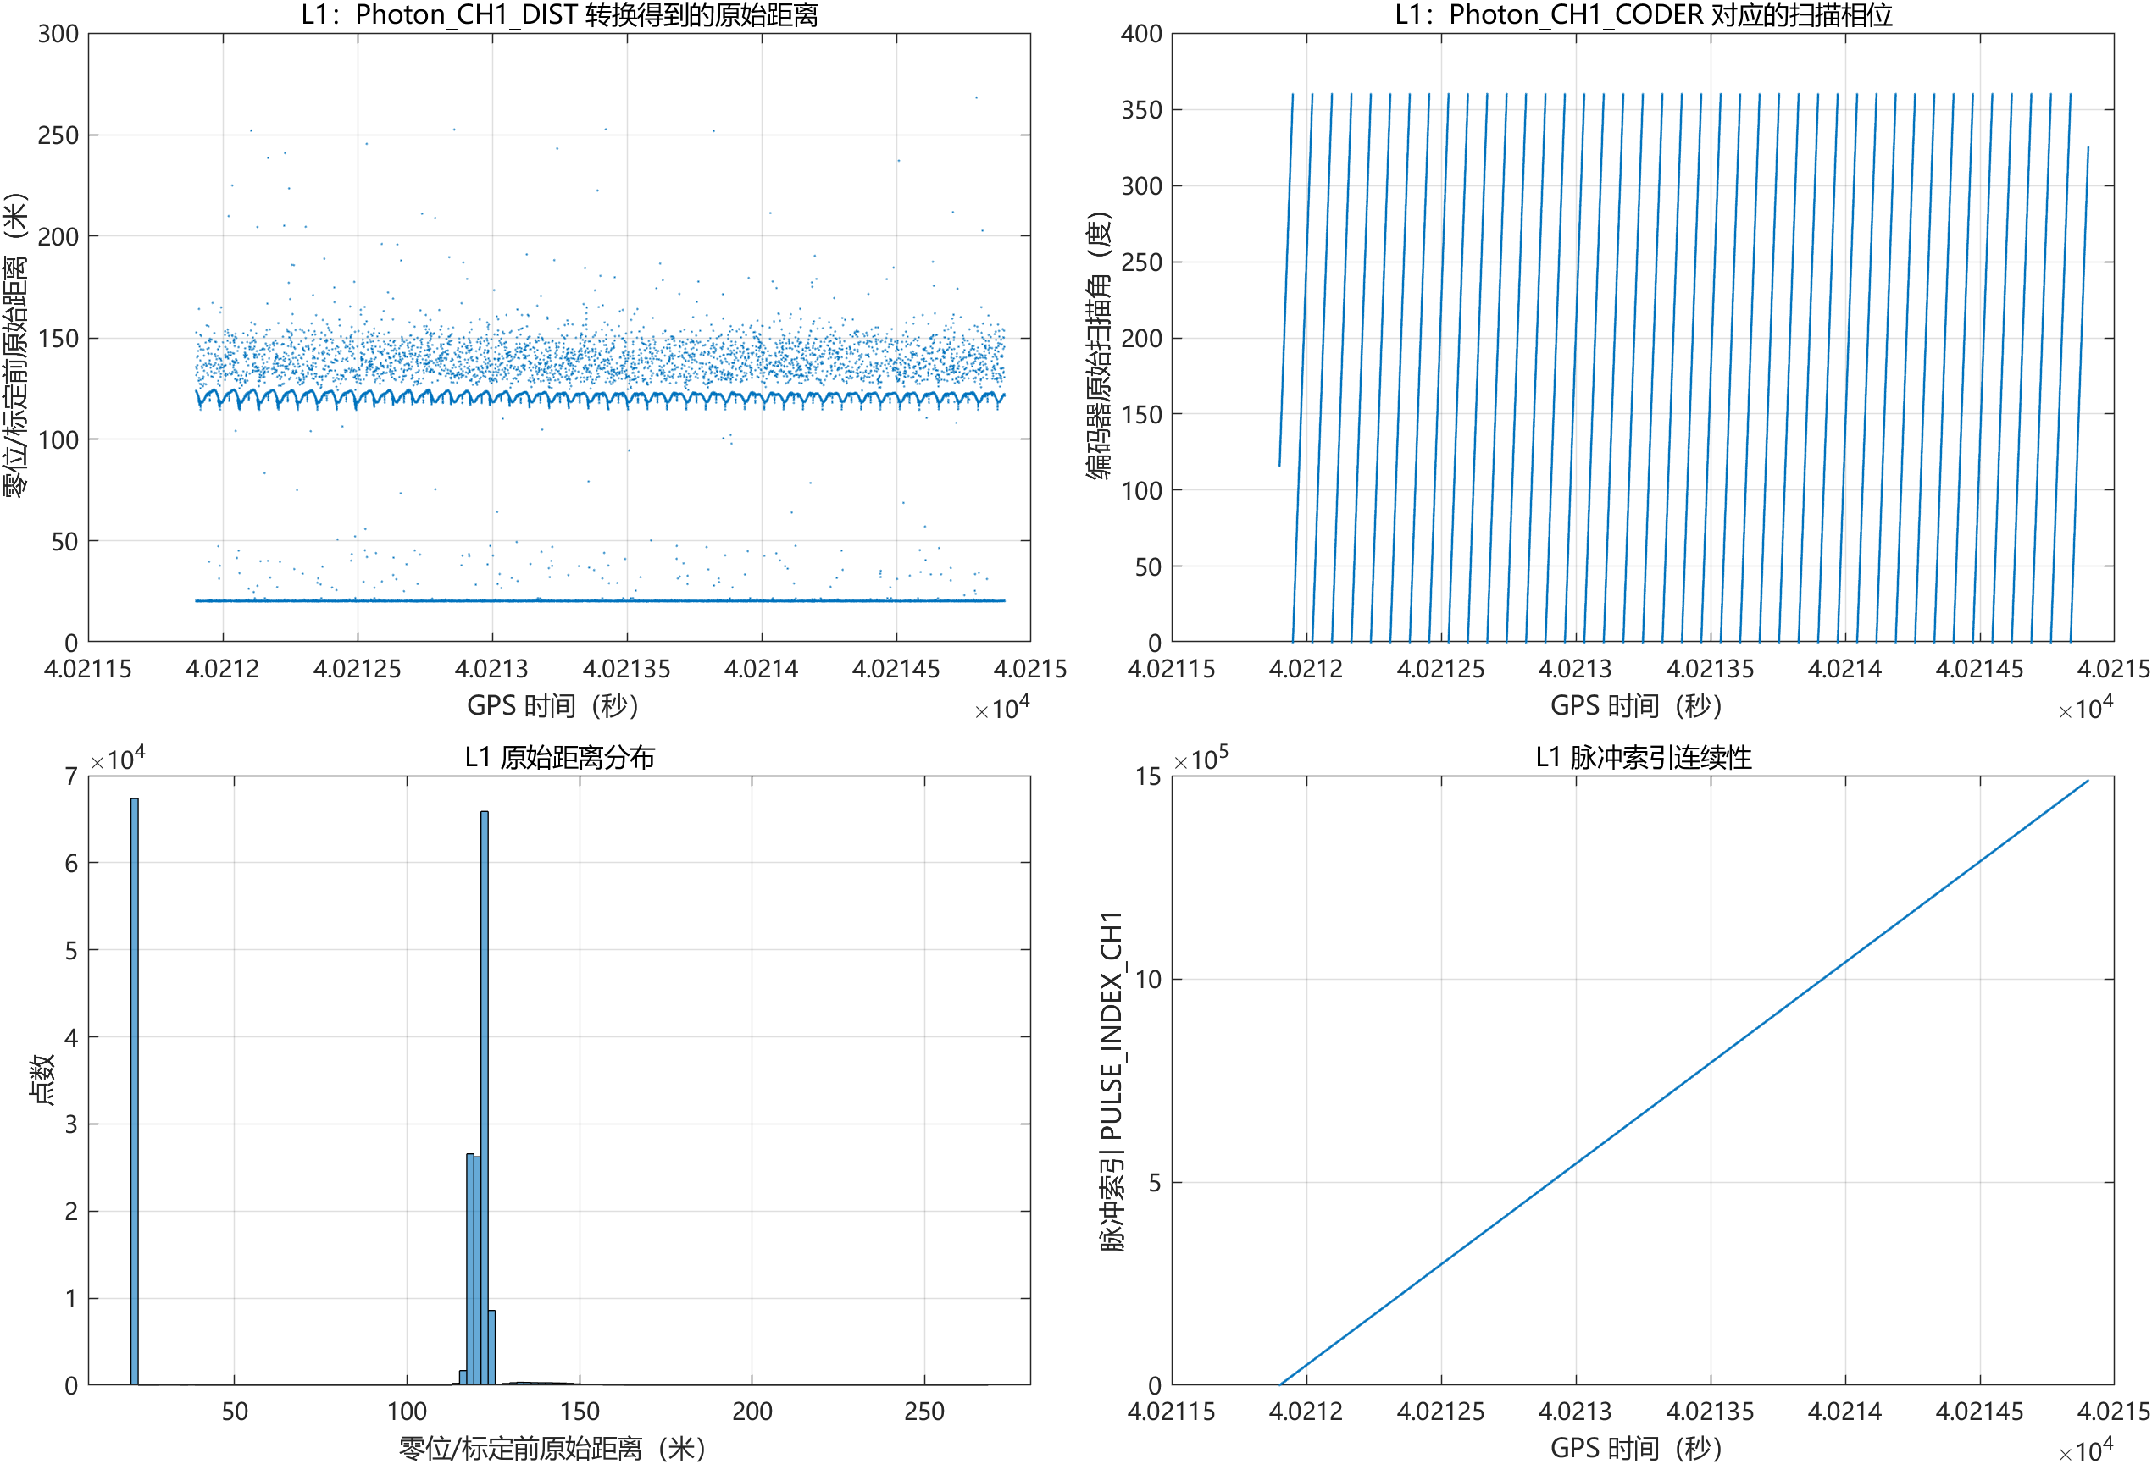
1. L1 原始数据：只有观测记录，还不是空间点云
示例文件：L1_cap_00111_20260510190957.h5
L1 中主要记录什么？
每个激光点的时间：GNSS_SEC_CH1
原始距离计数：Photon_CH1_DIST
扫描镜位置/相位：Photon_CH1_CODER
脉冲索引：PULSE_INDEX_CH1
一句话解释
L1 告诉我们“什么时候测、测了多远、扫描镜在哪个角度”，但还不知道点在真实空间中的位置。
图中看什么？
检查原始距离、扫描相位和脉冲索引随时间是否正常连续。
这一页只说明原始观测量，不涉及论文几何模型。

Slide 3
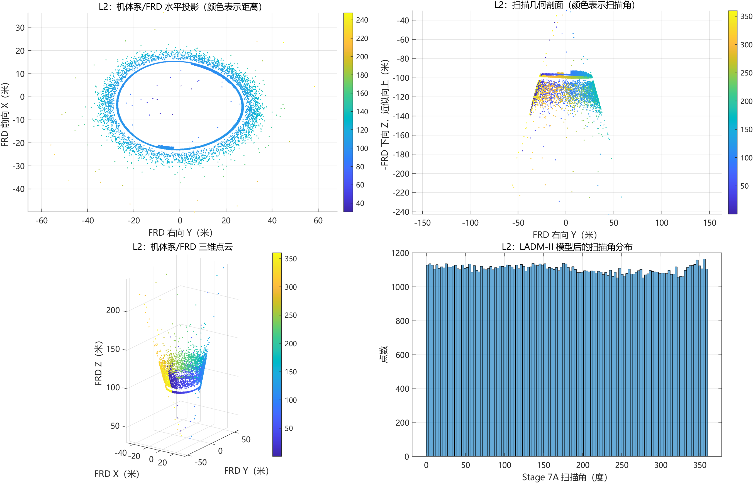
2. L1 到 L2：把距离和扫描角转换成飞机坐标系下的点
这一步得到相对飞机的局部三维点云，还没有放到地图坐标里
处理逻辑
先把原始距离计数换算成真实距离：range_m
再把编码器位置换算成扫描角：scan_angle_deg
最后计算激光点相对飞机的前后、左右、上下位置：frd_x_m / frd_y_m / frd_z_m
论文使用点：曹彬才 第 4.4.2 节
这里主要参考 LADM-II 扫描镜几何：用反射镜法线、入射光方向和反射光方向计算激光束出射方向。论文中涉及约 7.5° 反射镜倾角和 45° 坐标变换思想，对应公式 4-7 到 4-14。
注意：没有声称完整照搬第 4.4 节所有直接地理定位公式。
对老师可以说：这一页是把“测距 + 扫描镜角度”变成“相对飞机的三维位置”。

Slide 4
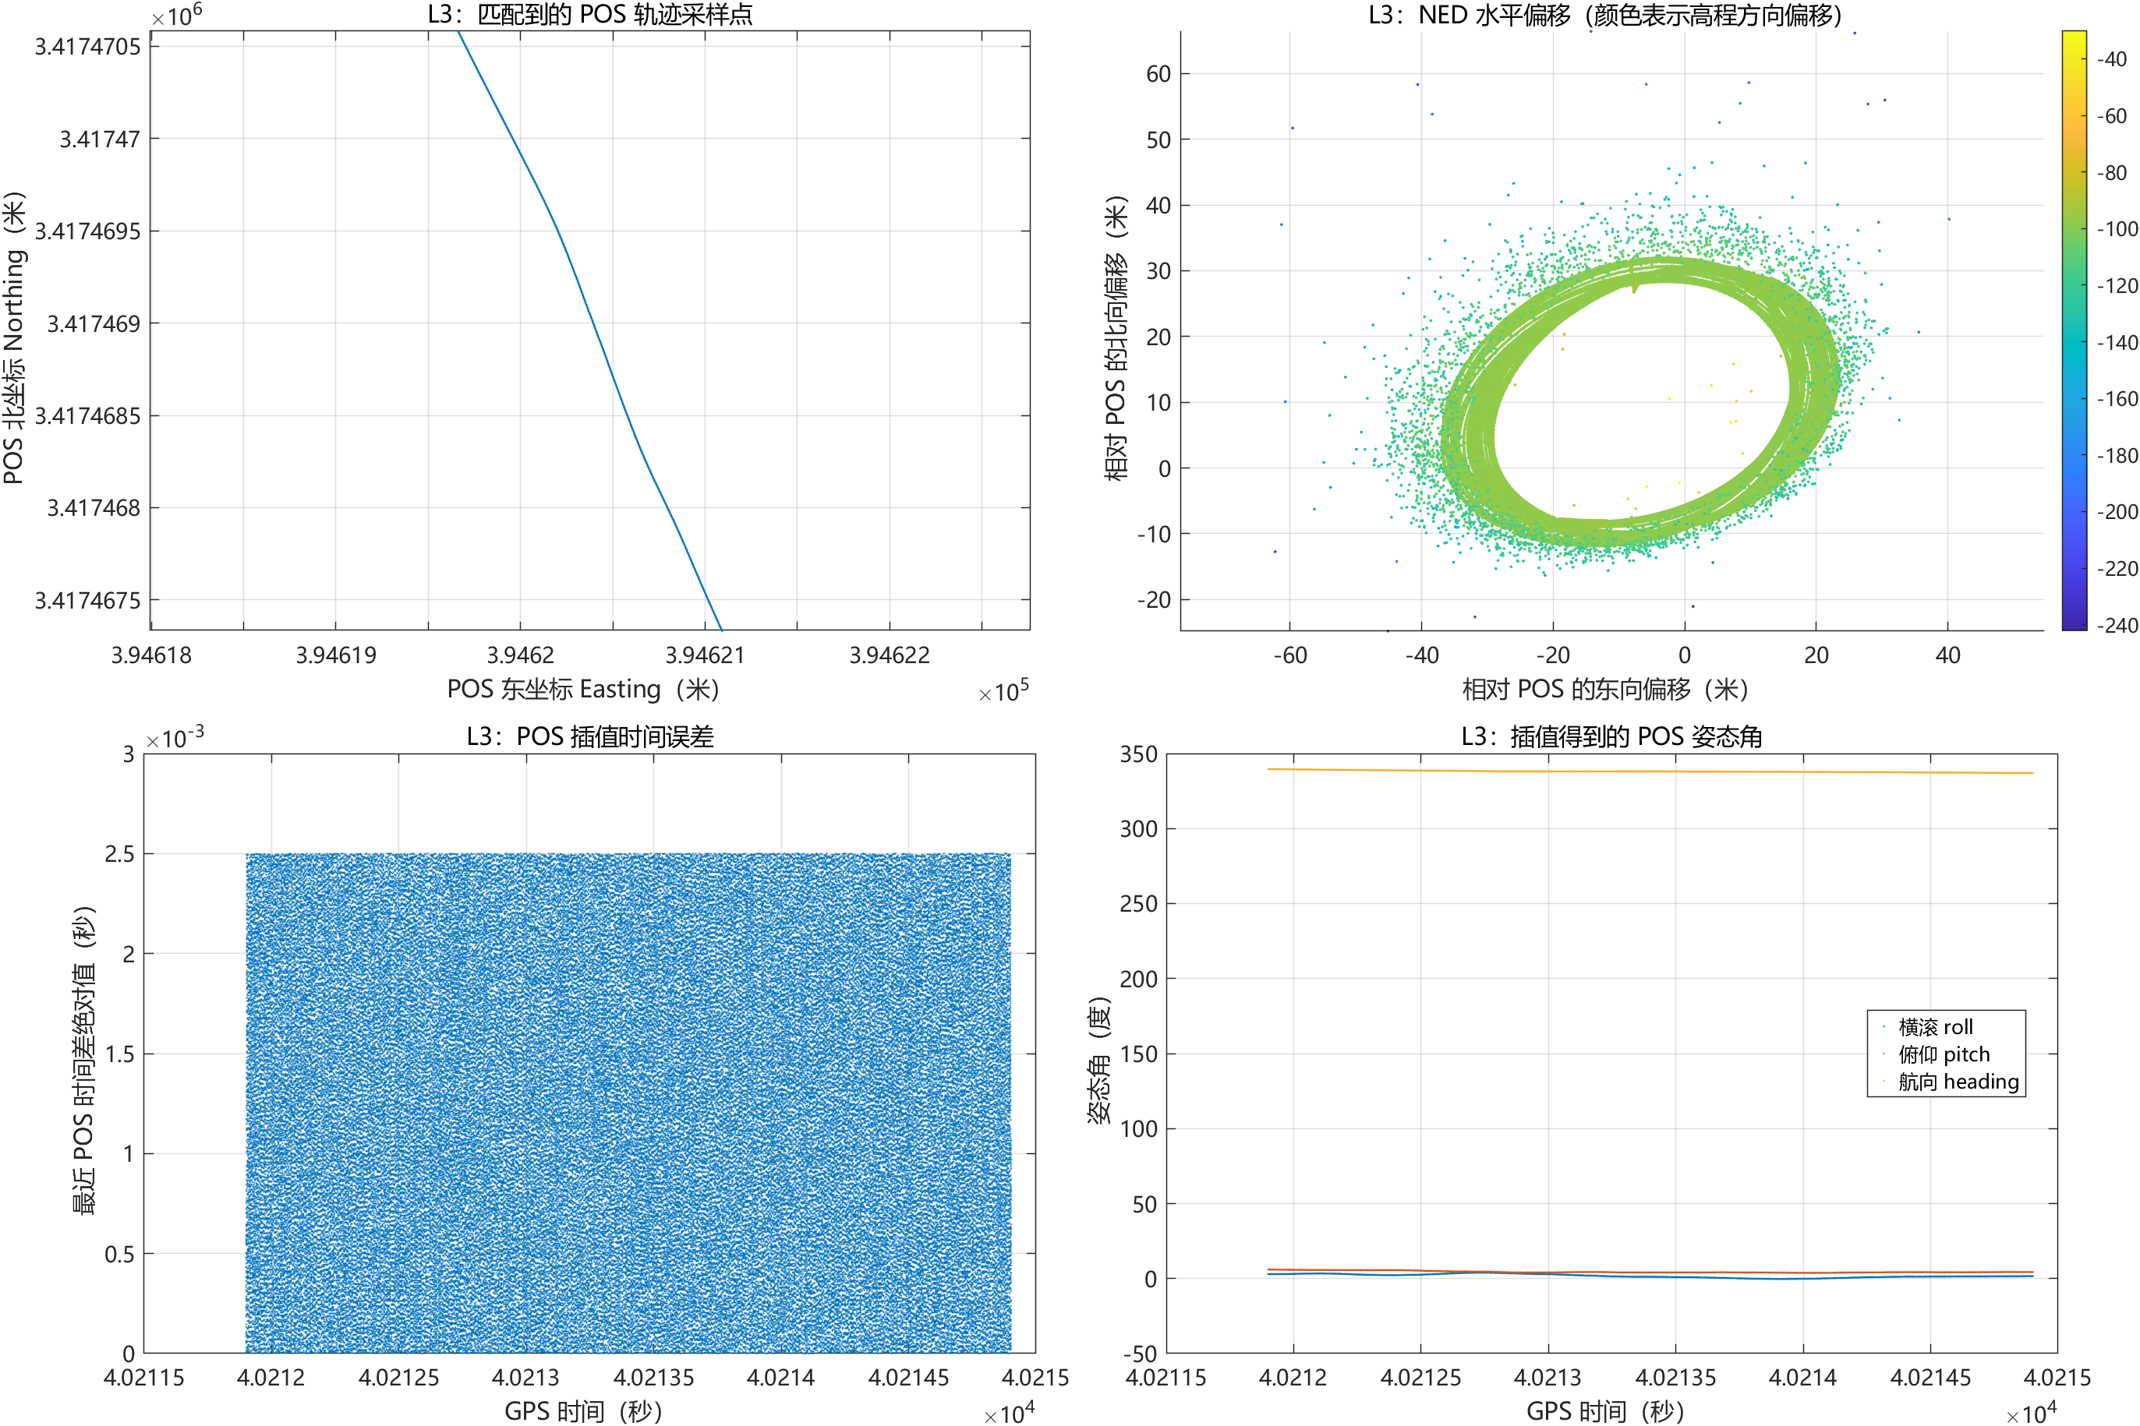
3. L2 到 L3，再到最终坐标：给每个点找到飞机位置和姿态
最终坐标 = 飞机当时的位置 + 激光点相对飞机的偏移
L2 到 L3：POS 匹配
按时间找到飞机当时的位置：pos_easting / pos_northing / pos_height
插值得到飞机姿态：pos_roll / pos_pitch / pos_heading
旋转后得到激光点相对飞机的东、北、下偏移：east_offset_m / north_offset_m / down_offset_m
最终坐标计算
最终东坐标 = 飞机东坐标 + 激光点东向偏移
最终北坐标 = 飞机北坐标 + 激光点北向偏移
最终高程 = 飞机高程 - 激光点向下偏移
最终汇报结论
00111 可完整展示 L1、L2、L3 处理链；00050-00150 中 95 个 Stage 7A 文件已整理为可展示候选成果。
最终点云图和 CloudCompare 检查已经在 Stage 7A/7D 材料包中给出；本 PPT 重点讲中间过程。

